Slide 1
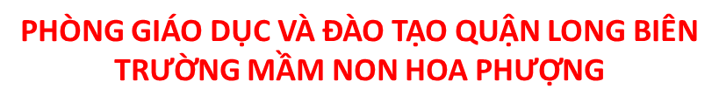


LÀM QUEN VĂN HỌC
Đề tài: Thơ “ Nắng mùa hè”.
Đối tượng: MG BÉ (3 - 4 tuổi)
Thời gian: 20- 25 phút
Giáo viên thực hiện: Ngô Kim Trúc

Slide 2
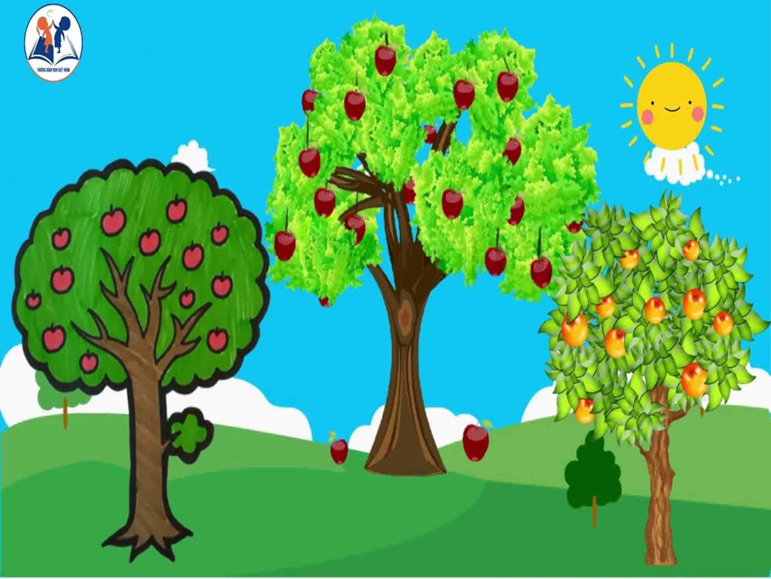
NẮNG MÙA HÈ

Slide 3
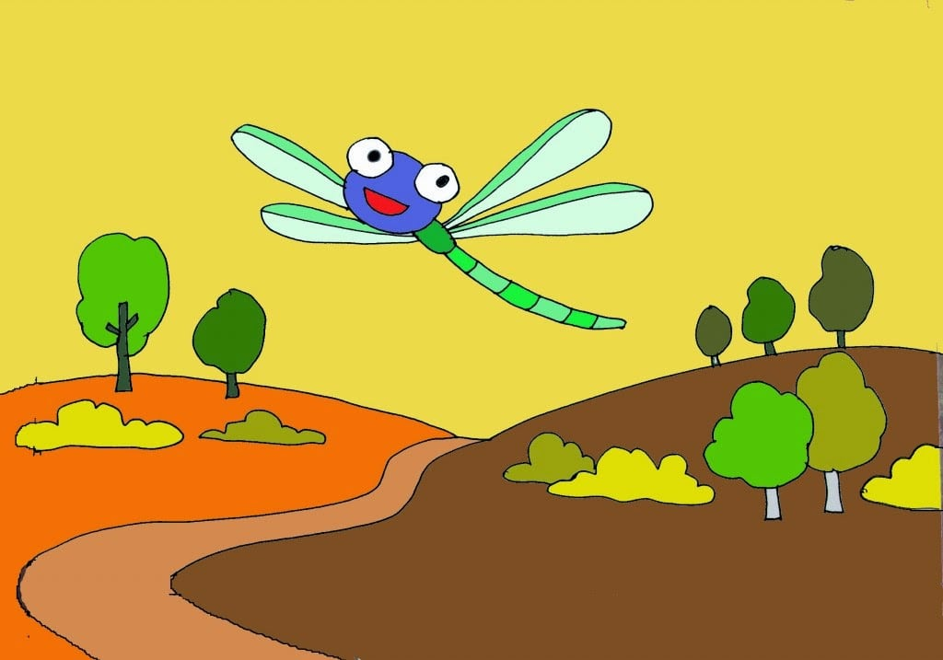

Chuồn chuồn thấy nắng lên cao

Slide 4
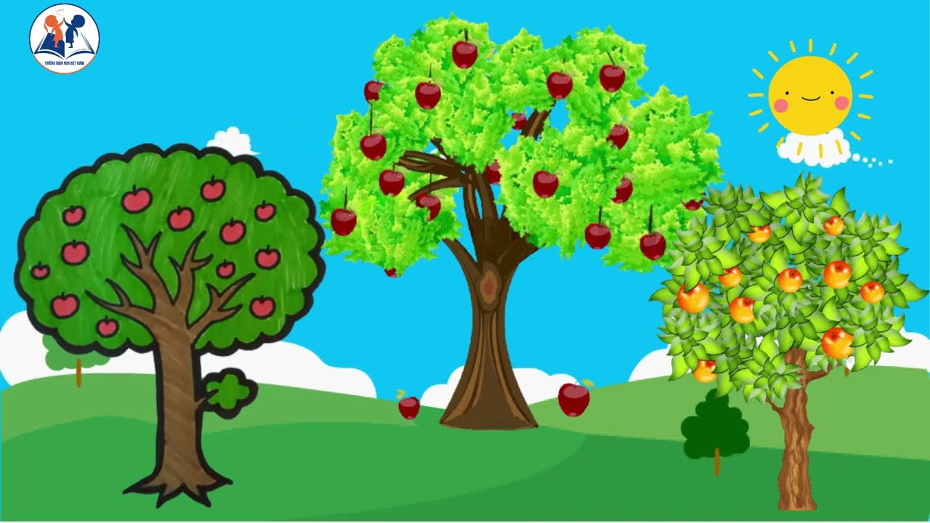
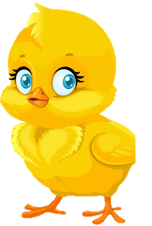
Gà con chốn nắng chạy vào bóng râm

Slide 5
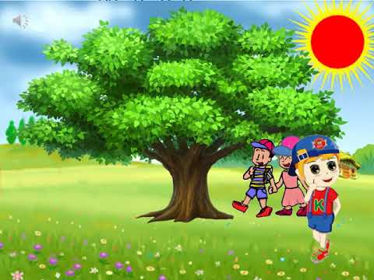
Nắng mùa hè nóng lắm đây
Đi đâu cũng phải đội ngay mũ vào

Slide 6

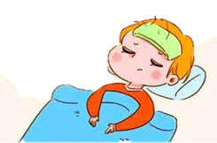
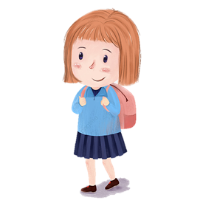
Bé Bi dại dột làm sao
Phơi đầu ra nắng sốt cao đùng đùng

Slide 7
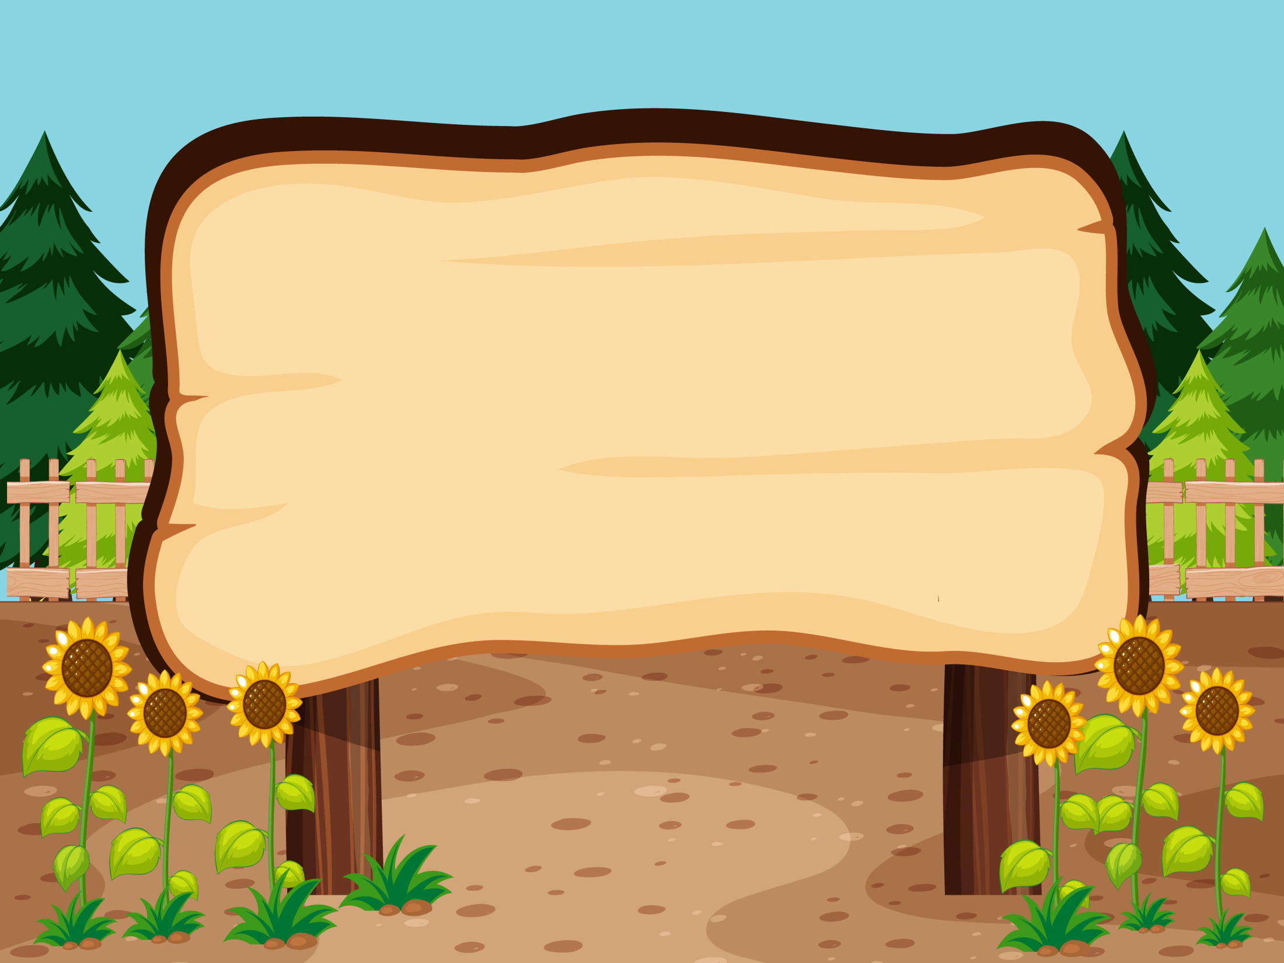
ĐÀM THOẠI- TRÍCH DẪN

Slide 8


